Slide 1
네트워크 프로그래밍
프로젝트 발표
카카오톡 거기서!!
조이름: HaeKey
20170751 문석희
20170843 한해리

Slide 2

01아이디어
CmdTalk
카카오톡과 어깨를 나란히 할 채팅 프로그램을 만들고 싶었습니다 y(^o^)yeah

Slide 3
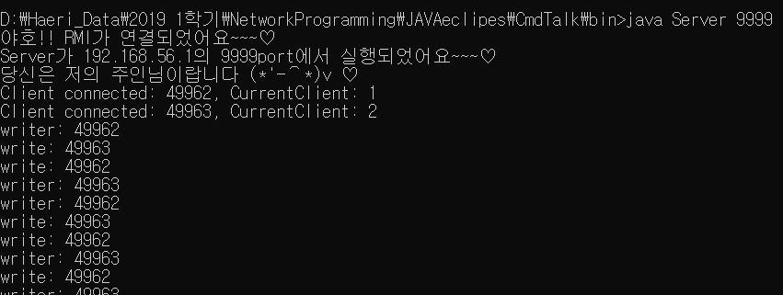
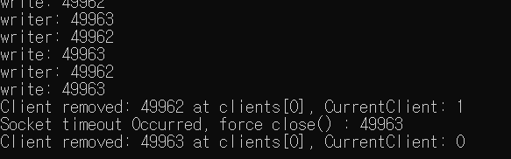
02실행 화면 캡쳐 Server
.
.
.

Slide 4
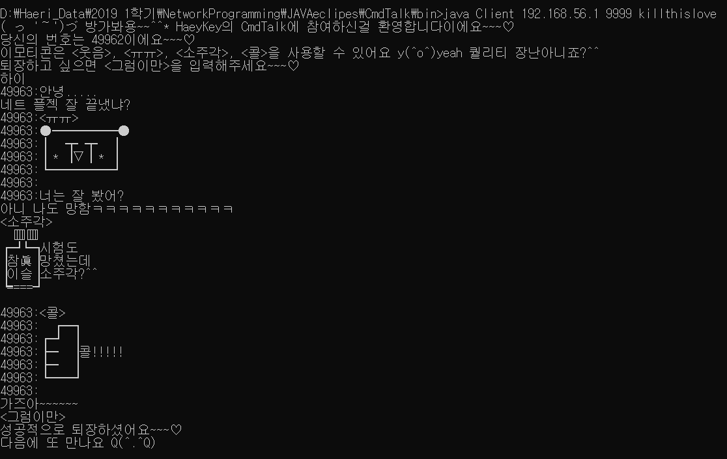
02실행 화면 캡쳐 Client1

Slide 5
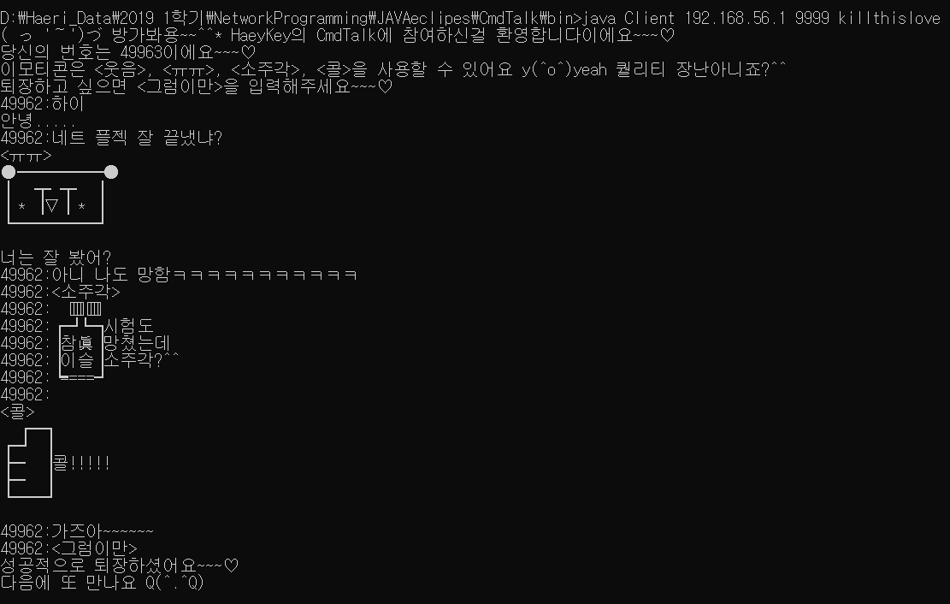
02실행 화면 캡쳐 Client2

Slide 6
03사용 기술 설명
SSLServerSocket + SSLServerSocketFactory -> Server 구현
SSLSocket + *MyFactory -> Client 구현
*MyFactory(SSLSocketFactory를 상속받아 튜닝한 클래스)
RMI -> 이모티콘 기능 구현

Slide 7

04시연
시연을 해보겠습니당~~~(*'-^*)v ♡

Slide 8
감사합니다♡

